Slide 1
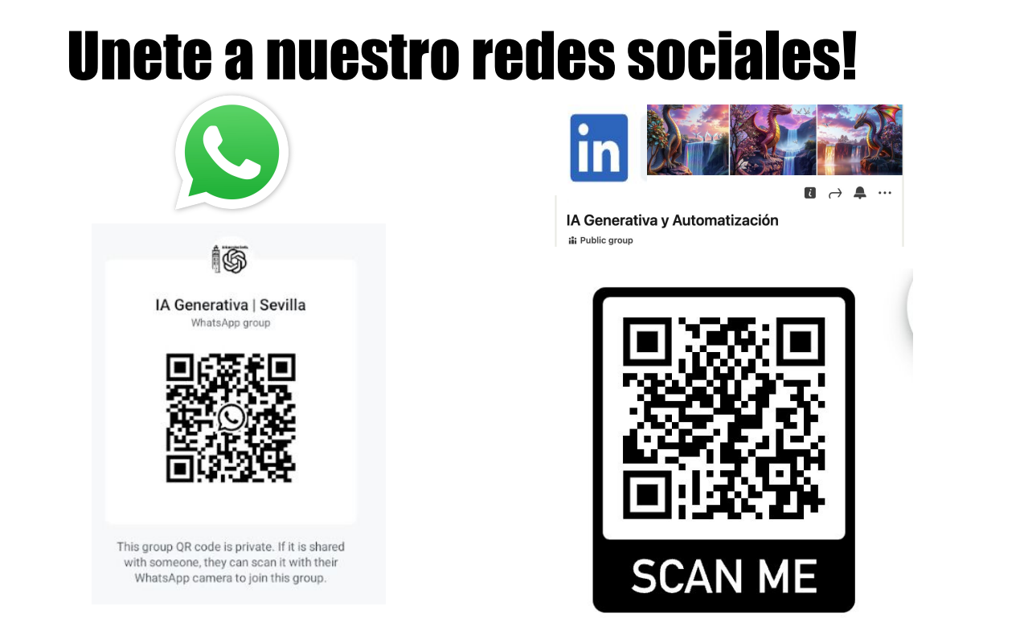

Agentes de IA: Diseño con LangGraph y Pydantic.

Slide 2
¿Qué es un agente de IA?
Del inglés:
“agentic”: Having agency; able to make independent decisions in pursuit of a goal and interact with the outside.
Hablamos entonces de un sistema basado en diferentes IA/LLM capaz de funcionar con autonomía para conseguir un determinado objetivo.

Slide 3
¿Qué es un agente de IA?
Sistema: conjunto de cosas o entidades conectadas entre sí, que interactúan con un determinado objetivo.
LLM: (Large Language Models), modelos de IA capaces de generar una salida (texto, imágenes, audios) coherentes con una entrada (que también puede ser texto, imagen, audio)
Autonomía: Dotar al LLM de la capacidad de toma de decisions en función de una lógica del sistema que describamos.

Slide 4
¿Qué es un agente de IA?
Sistema: conjunto de cosas o entidades conectadas entre sí, que interactúan con un determinado objetivo.
LLM: (Large Language Models), modelos de IA capaces de generar una salida (texto, imágenes, audios) coherentes con una entrada (que también puede ser texto, imagen, audio)
Autonomía: Dotar al LLM de la capacidad de toma de decisions en función de una lógica del sistema que describamos.

Slide 5
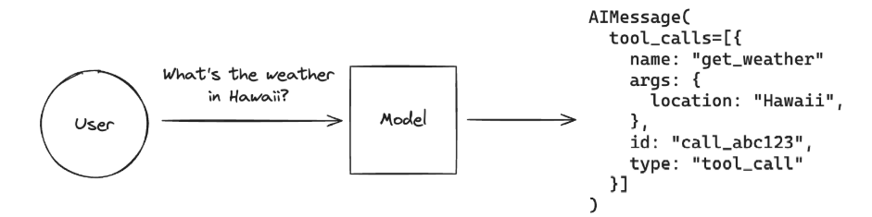
LLM + Herramientas (Aumento de capacidades)
En el caso de uso general, los LLM por sí solos, sólo admiten o generan texto, pero podemos identificar los parámetros útiles en el texto para poder activar diferentes funcionalidades y/o herramientas externas.
Ejemplos: Enviar correos, consultar bases de datos, obtener información a tiempo real de internet…

Slide 6
LLM (Funcionamiento)
System Prompt: Le indica cómo debe proceder/actuar ante la entrada del usuario.
Entrada del usuario: Texto libre indicando una tarea.
Estructurada: Forzar con Pydantic, Temperatura = 0.
No estructurada: Temperatura > 0
Salida del sistema

Slide 7
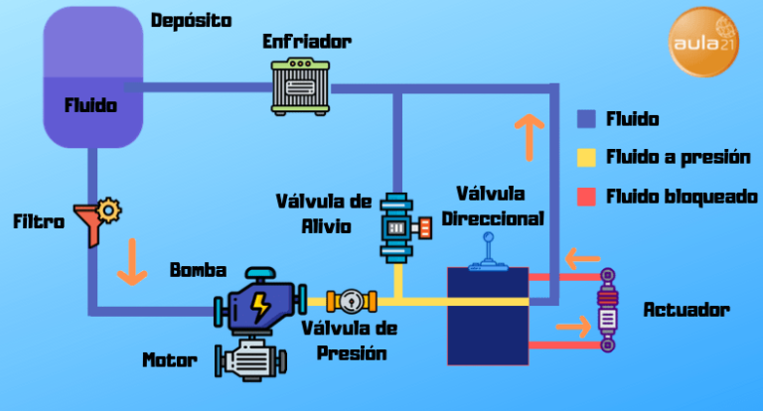
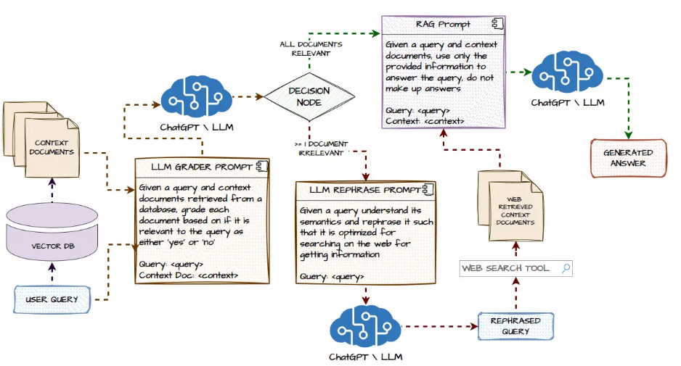
Sistemas reales vs Sistemas de IA

Slide 8
Sistema Real vs Sistema de IA
 | Sistema Real | Sistema IA
Entrada | Acotada | Acotada
Salida | Acotada | Parcialmente Acotada
¿Predecible? | Sí | No
¿Complejidad? | Baja/Media/Alta | Alta
¿Controlable? | Sí | Parcialmente controlable
La naturaleza de la respuesta de los LLM es puramente estadística, y, requiere de un sólido sistema de control para poder realizar un sistema confiable que genere resultados reproducibles en el tiempo.

Slide 9

Sistema de Control: LangGraph
LangGraph es un framework que nos permite diseñar sistemas de agentes complejos (grafos) a través de una lógica simple basada en:
Estados: Información que es compartida entre todos los nodos del grafo (de principio a fin) para una comunicación coherente.
Nodos: Etapas del sistema definidas con su propia lógica que pueden incluir LLM (ó no) para realizar diferentes acciones.
Transiciones/Líneas: Cambio entre nodos (etapas), puede ser directa o tener una condición (y crear bifurcaciones)

Slide 10
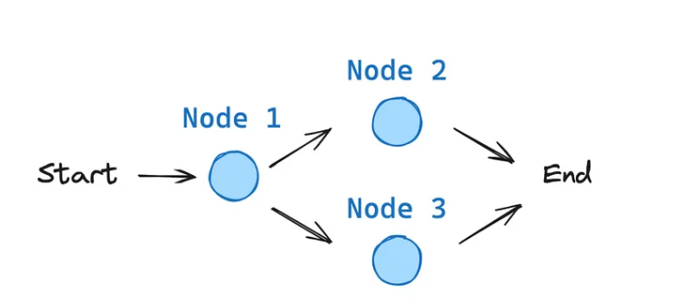

Slide 11
